Slide 1
BACK - PROPAGATION

Slide 2
multi-layer perceptron
One or more hidden layers
Sigmoid activations functions
Output layer
2nd hidden
layer
1st hidden
layer
Input data

Slide 3
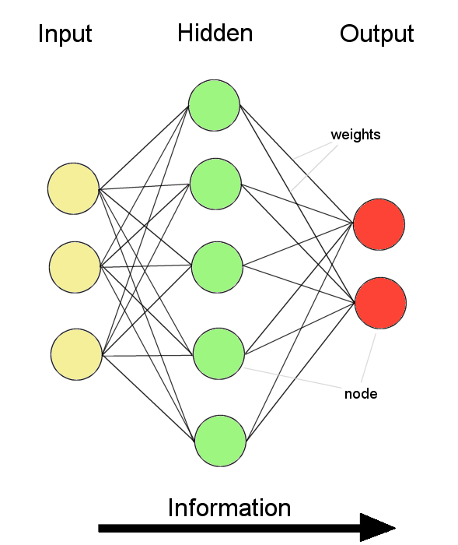
feed-forward nets
Information flow is unidirectional
  Data is presented to Input layer
  Passed on to Hidden Layer
  Passed on to Output layer
Information is distributed
Information processing is parallel
Internal representation (interpretation) of data

Slide 4
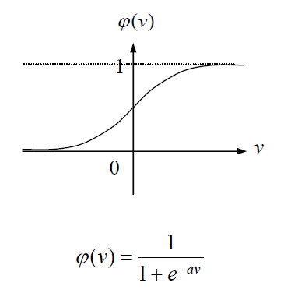
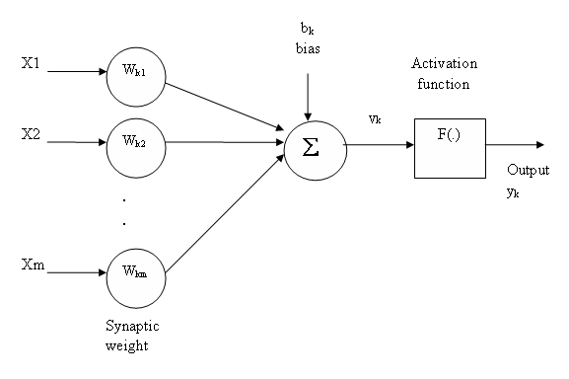
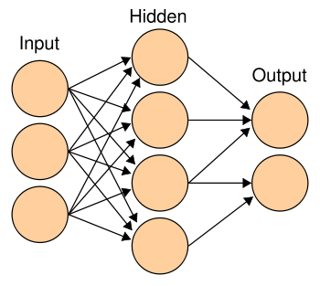
מבנה מתמטי

Slide 5
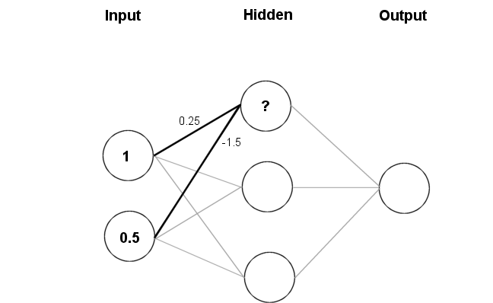
(1 × 0.25) + (0.5 × (-1.5)) = 0.25 + (-0.75) = - 0.5
activation

Slide 6
משטחים לא לינארים
Types of
Decision Regions
Exclusive-OR
Problem
Classes with
Meshed regions
Most General
Region Shapes
Structure
Single-Layer
Half Plane
Bounded By
Hyperplane
A
B
B
A
B
A
Two-Layer
Convex Open
Or
Closed Regions
A
B
B
A
B
A
Three-Layer
Abitrary
(Complexity
Limited by No.
of Nodes)
A
B
B
A
B
A

Slide 7




Where we are...
scores function
SVM loss
data loss + regularization
want
Fei-Fei Li & Andrej Karpathy & Justin Johnson Lecture 4 - 13 Jan 2016
Lecture 4 -
3

Slide 8
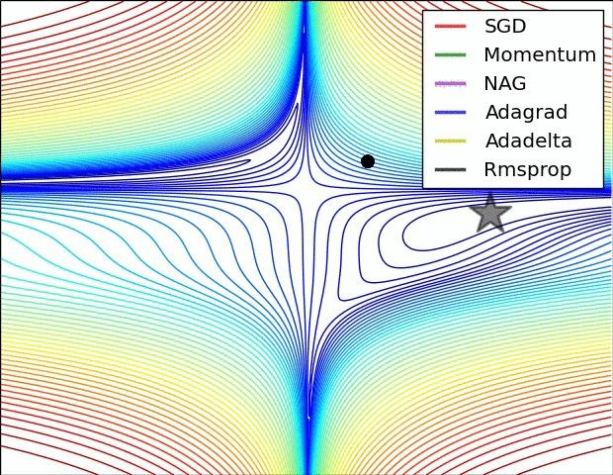


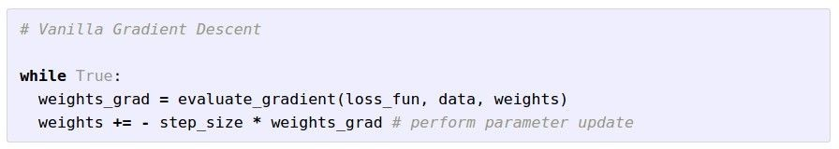
Optimization
(image credits to Alec Radford)
Lecture 4 -
4

Slide 9

Gradient Descent
Numerical gradient: slow :(, approximate :(, easy to write :)
Analytic gradient: fast :), exact :), error-prone :(
In practice: Derive analytic gradient, check your implementation with numerical gradient
Fei-Fei Li & Andrej Karpathy & Justin Johnson Lecture 4 - 13 Jan 2016
Lecture 4 -
5

Slide 10


Computational Graph
x
*
s (scores)
hinge loss
+
L
W
R
Lecture 4 -
6

Slide 11
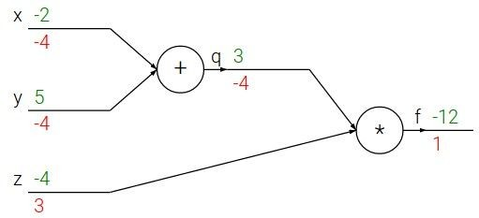






e.g. x = -2, y = 5, z = -4
Want:
Fei-Fei Li & Andrej Karpathy & Justin Johnson Lecture 4 - 13 Jan 2016
Lecture 4 - 11

Slide 12

e.g. x = -2, y = 5, z = -4
Want:
Lecture 4 - 12

Slide 13
e.g. x = -2, y = 5, z = -4
Want:
Lecture 4 - 13

Slide 14

e.g. x = -2, y = 5, z = -4
Want:
Fei-Fei Li & Andrej Karpathy & Justin Johnson Lecture 4 - 13 Jan 2016
Lecture 4 - 14

Slide 15
e.g. x = -2, y = 5, z = -4
Want:
Lecture 4 - 15

Slide 16

e.g. x = -2, y = 5, z = -4
Want:
Fei-Fei Li & Andrej Karpathy & Justin Johnson Lecture 4 - 13 Jan 2016
Lecture 4 - 16

Slide 17
e.g. x = -2, y = 5, z = -4
Want:
Fei-Fei Li & Andrej Karpathy & Justin Johnson Lecture 4 - 13 Jan 2016
Lecture 4 - 17

Slide 18

e.g. x = -2, y = 5, z = -4
Want:
Fei-Fei Li & Andrej Karpathy & Justin Johnson Lecture 4 - 13 Jan 2016
Lecture 4 - 18

Slide 19


e.g. x = -2, y = 5, z = -4
Chain rule:
Want:
Fei-Fei Li & Andrej Karpathy & Justin Johnson Lecture 4 - 13 Jan 2016
Lecture 4 - 19

Slide 20

e.g. x = -2, y = 5, z = -4
Want:
Fei-Fei Li & Andrej Karpathy & Justin Johnson Lecture 4 - 13 Jan 2016
Lecture 4 - 20

Slide 21
e.g. x = -2, y = 5, z = -4
Chain rule:
Want:
Lecture 4 - 21

Slide 22


activations
f
Lecture 4 - 22

Slide 23


activations
“local gradient”
f
Fei-Fei Li & Andrej Karpathy & Justin Johnson Lecture 4 - 13 Jan 2016
Lecture 4 - 23

Slide 24

activations
“local gradient”
f
gradients
Lecture 4 - 24

Slide 25
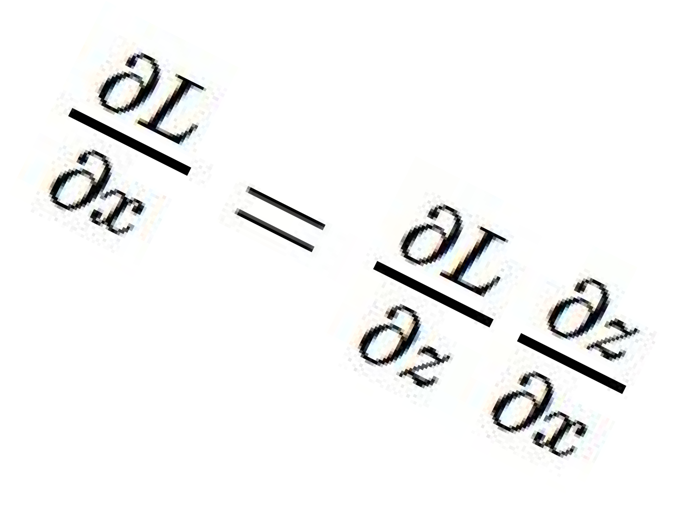
activations
“local gradient”
f
gradients
Lecture 4 - 25

Slide 26
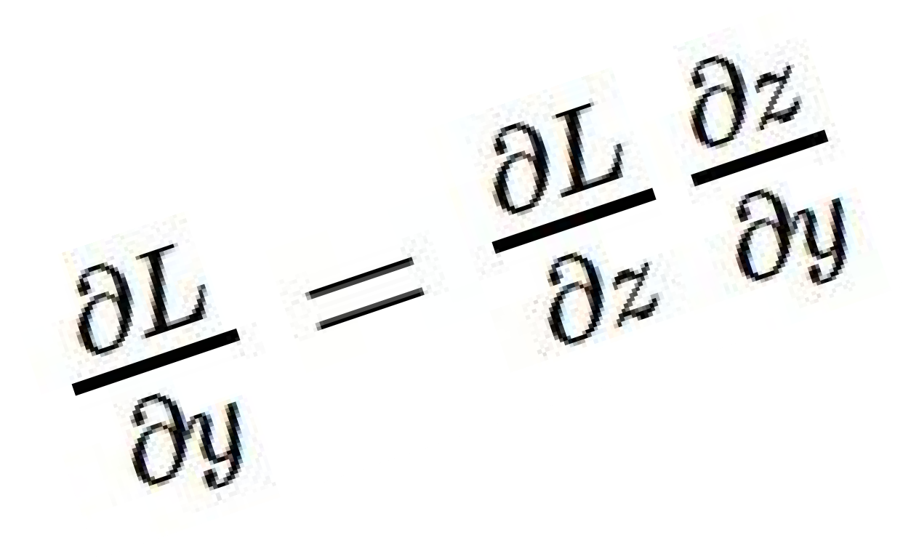
activations
Fei-Fei Li & Andrej Karpathy & Justin Johnson Lecture 4 - 13 Jan 2016
Lecture 4 - 26

Slide 27
activations
“local gradient”
f
gradients
Lecture 4 - 27

Slide 28

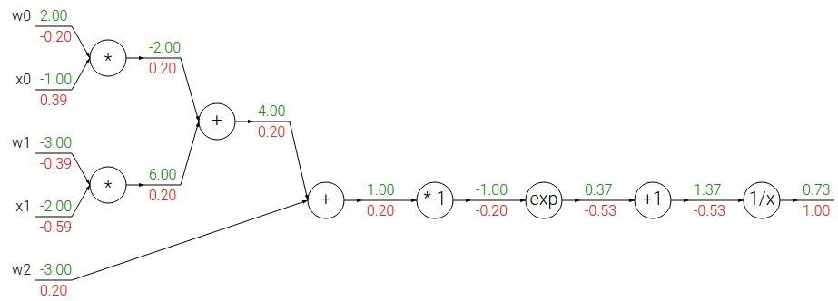
Another example:
Fei-Fei Li & Andrej Karpathy & Justin Johnson Lecture 4 - 13 Jan 2016
Lecture 4 - 28

Slide 29
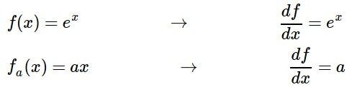
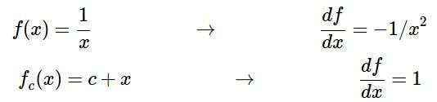
Another example:
Lecture 4 - 29

Slide 30
Another example:
Lecture 4 - 30

Slide 31

Another example:
Lecture 4 - 31

Slide 32
Another example:
Lecture 4 - 32

Slide 33

Another example:
Lecture 4 - 33

Slide 34
Another example:
Fei-Fei Li & Andrej Karpathy & Justin Johnson Lecture 4 - 13 Jan 2016
Lecture 4 - 34

Slide 35

Another example:
Fei-Fei Li & Andrej Karpathy & Justin Johnson Lecture 4 - 13 Jan 2016
Lecture 4 - 35

Slide 36
Another example:
Lecture 4 - 36

Slide 37
Another example:
(-1) * (-0.20) = 0.20
Fei-Fei Li & Andrej Karpathy & Justin Johnson Lecture 4 - 13 Jan 2016
Lecture 4 - 37

Slide 38
Another example:
Fei-Fei Li & Andrej Karpathy & Justin Johnson Lecture 4 - 13 Jan 2016
Lecture 4 - 38

Slide 39
Another example:
[local gradient] x [its gradient] [1] x [0.2] = 0.2
[1] x [0.2] = 0.2 (both inputs!)
Lecture 4 - 39

Slide 40
Another example:
Fei-Fei Li & Andrej Karpathy & Justin Johnson Lecture 4 - 13 Jan 2016
Lecture 4 - 40

Slide 41
Another example:
[local gradient] x [its gradient] x0: [2] x [0.2] = 0.4
w0: [-1] x [0.2] = -0.2
Lecture 4 - 41

Slide 42

sigmoid function
sigmoid gate
Lecture 4 - 42

Slide 43
sigmoid function
sigmoid gate
(0.73) * (1 - 0.73) = 0.2
Fei-Fei Li & Andrej Karpathy & Justin Johnson Lecture 4 - 13 Jan 2016
Lecture 4 - 43

Slide 44
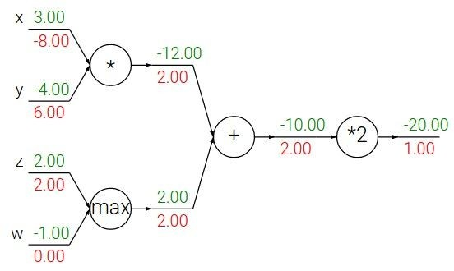
Patterns in backward flow
add gate: gradient distributor
max gate: gradient router
mul gate: gradient… “switcher”?
Lecture 4 - 44

Slide 45
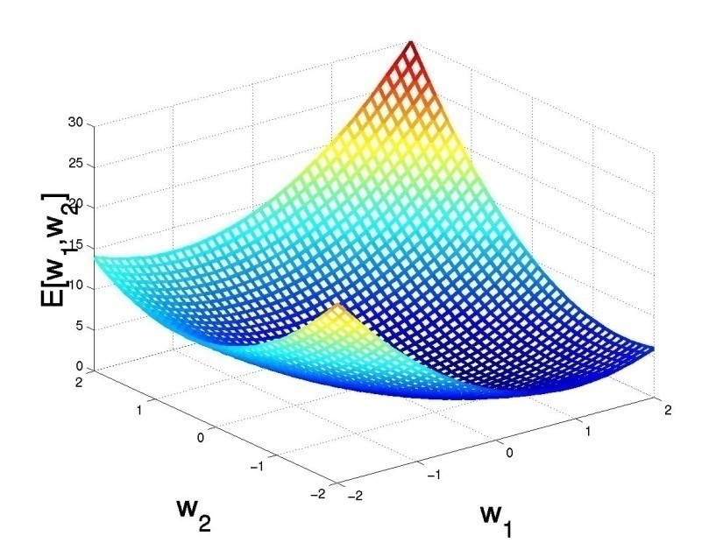
לימוד בשיטת Back Propagation (1)
זהו אלגוריתם הלימוד השימושי והידוע ביתר.
מתבסס על רעיון ה- gradient descent.
ז"א הליכה בצעדים קטנים (learning rate) בכיוון וקטור השיפוע.

Slide 46
לימוד בשיטת Back Propagation (2)
תהליך איטרטיבי: בכל איטרציה כל אחת מדוגמיות הלימוד מועברת דרך הרשת ומחושב ההבדל בין הפלט הרצוי למצוי (הטעות).
טעות זו יחד עם וקטור השיפוע של משטח הטעות משמשים לכוונון המשקלות ע"פ gradient descent.
עדכון זה מתבצע החל משכבת הפלט לאחור.

Slide 47
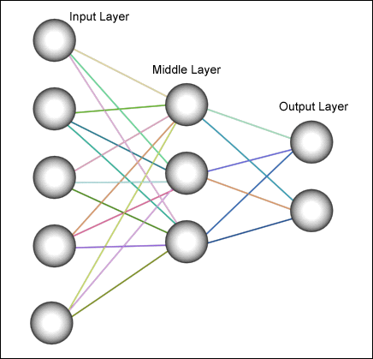
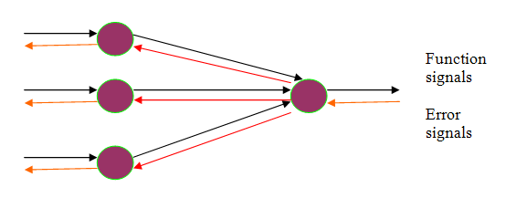
המבנה המתמטי של BP
רצוי פחות מצוי
האנרגיה של הטעות, כאשר C הם הנוירונים בOutput
ממוצע תרומתו של כל נוירון לאנרגיה הכוללת של הטעות ,כאשר N הוא מספר הנוירונים
אלגוריתם BP מחבר\מחסר את לכל משקולת לפי החלק היחסי
של הנגזרת לפי

Slide 48
מבנה מתמטי

Slide 49
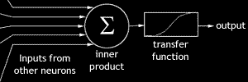
נגזרת מורכבת:
*נגזרת של:
*נגזרת של:
*נגזרת של:
*נגזרת של:
קבוע הלימוד – נקבע בתחילת תהליך הלמידה , קבוע לכל הנוירונים. (סקלאר)

Slide 50
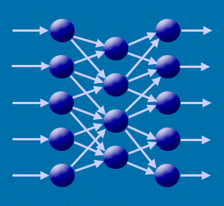
הוא הגרדיאנט.
נבדיל בין 2 מקרים :
כאשר מחושב על נוירון שנמצא בOutput ואז הוא תלוי בנגזרת והטעות
כאשר מחושב על נוירון שנמצא בשכבות הפנימיות של הרשת ואז הוא תלוי בנגזרת ובסכום הטעויות שחושבו לפניו
e_{j}(n)
f’_{j}(v_{j}(n))

Slide 51
במקרה הפרטי של פונקצית אקטיבציה סיגמואיד
נחזור לרגע לפונקצית האקטיבציה
נגזור אותה ונקבל
וכאשר משתמשים ב נקבל
לפי הסיגמויד , המקסימום כאשר y=0.5, המינימום ב y=0,y=1 ולכן שינוי המשקלים הגדול יהיה מושפע מ"רוב" הנוירונים ולא במיעוט שנמצא בקצוות.
בשביל נוירון בשכבת הOutput ==
בשביל כל נוירון בשכבה הפנימית
קבוע קצב הלימוד (מומנטום)

Slide 52
קצב הלימוד (מומנטום)
קבוע הלימוד
η
η
לBP יש חסרון והוא – קצב לימוד איטי אם קטן, אם גדול ,קצב הלימוד יכול לטפס בצורה אקספוננציאלית ואז לפספס את המקסימום בעקומת הלימוד.
בשביל לפתור את הבעיה , נוסיף את הקבוע הוא יקרא "מומנטום" (יהווה מין משקולת לקבוע הלימוד.
α
מתי נדע שהרשת סיימה ללמוד?!
כאשר הנורמל האוקלידי של הגרדיאנט הגיע לערך מוסכם מראש
כאשר דלטא הטעות קטנה מספיק (מערך שנקבע מראש)

Slide 53
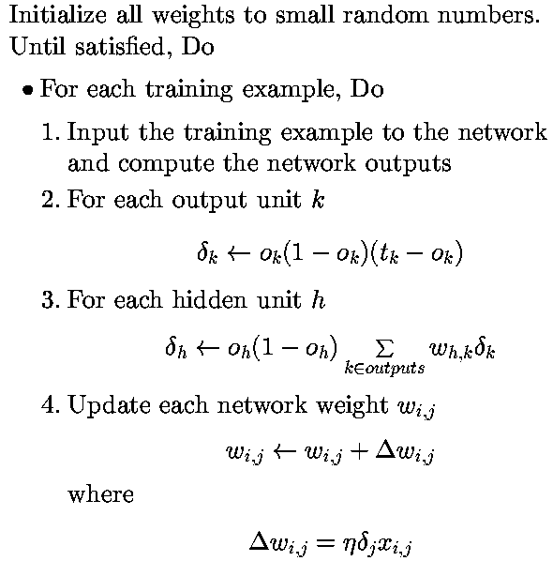
BP for MLP: revisited

Slide 54
דוגמא להרצה (Forward Propagation)
sum= 0.5 * 1 + 0.3 * 1 = 0.8
out = sigmoid(0.8) = 0.69
1
0.5
sum=0.097
out=0.476
0.3
sum=0.5
out=0.62
-0.5
-0.2
n.sum=0.7
n.out=0.672
0.4
0.5
0.4
0.3
0
0.7
sum=-0.1
out=0.475
0.6
0.7
0.5-
0.4
sum=0.8
out=0.683
1
-0.1
bias

Slide 55
חישוב הטעות
output = 0.672
error = 1-0.672 = 0.328
correct = 0.672*
(1 - 0.672) * (1 -0.672) = 0.072296
(assume 1 was expected as output)
sum=0.8
out=0.69
1
0.5
sum=0.097
out=0.476
sum=0.5
out=0.62
-0.5
-0.2
0.3
0.4
0.5
0.4
0.3
0
0.7
sum=-0.1
out=0.475
0.6
0.7
-0.5
0.4
sum=0.8
out=0.683
1
-0.1
bias
LastNeuronError = DesiredOutput - Output
LastNeuronCorrect = Output * (1-Output) * LastNeuronError

Slide 56
Error back Propagation
out = 0.69
= -0.5 * 0.00901 + 0.3 * 0.01095 = -0.00122
correct = -0.00122 * (0.69 * (1 - 0.69)) = -0.00026
1
0.5
out = 0.476
= 0.036148
correct = 0.00901
out = 0.62
= 0.01017
correct = 0.00239
-0.5
-0.2
0.3
0.4
0.5
correct=0.07229
0.4
0.3
0
0.7
0.6
0.7
-0.5
0.4
out = 0.683
= 0.0506072
correct = 0.01095
1
-0.1
out = 0.475
= 0.00438
correct = 0.001092
bias

Slide 57
חישוב המשקולות מחדש
out = 0.69
correct = -0.00026
1
0.5 + 0.5 * 1 * -0.00026 = 0.49987
0.5
out = 0.476
correct = 0.00901
0.29987
-0.49689
-0.19881
-0.5
-0.2
0.3
out = 0.62
correct = 0.00239
0.40279
0.4
0.5172
correct=0.07229
0.30378
0.5
0.4
0.3
0
0.70119
0.6
0.7
0.60339
0.7
0.4026
0.72468
-0.5
0.4
out = 0.683
correct = 0.01095
1
-0.1
out = 0.475
correct = 0.00109
-0.09946
bias
נניח כי אלפא = 0.5.

Slide 58
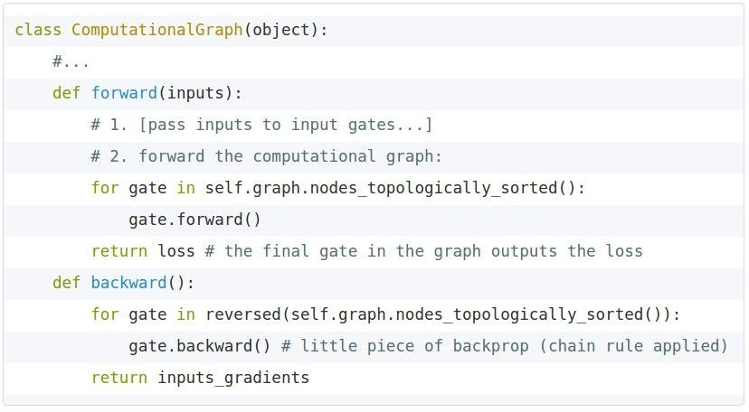
Implementation:
forward/backward API
Graph (or Net) object. (Rough psuedo code)
Lecture 4 - 46

Slide 59
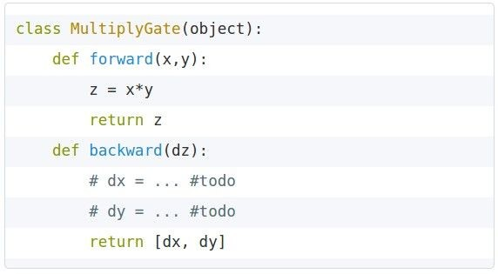


Implementation:
forward/backward API
x
z
*
y
(x,y,z are scalars)
Lecture 4 - 47

Slide 60
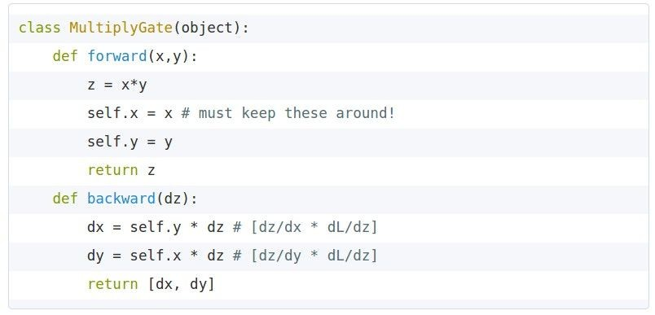
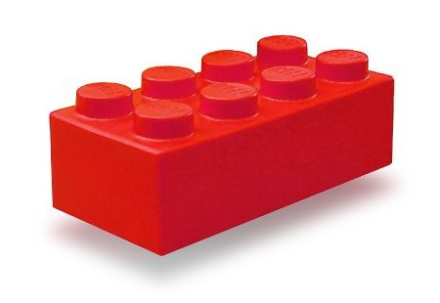
Implementation:
forward/backward API
x
z
*
y
(x,y,z are scalars)
Fei-Fei Li & Andrej Karpathy & Justin Johnson Lecture 4 - 13 Jan 2016
Lecture 4 - 48

Slide 61
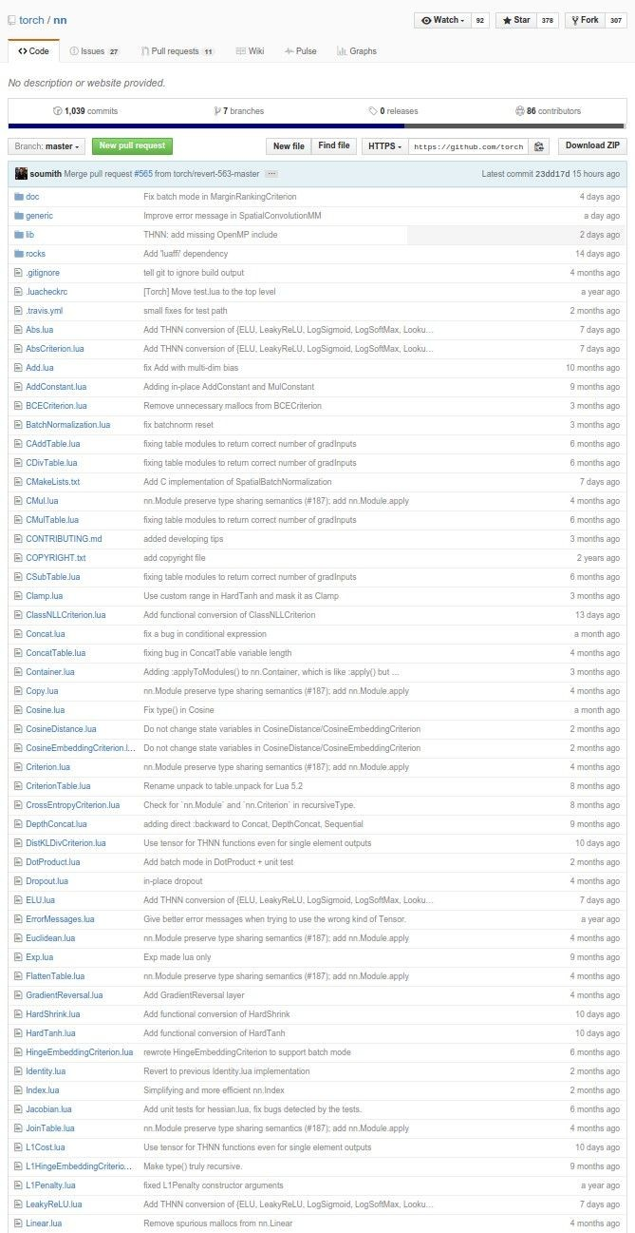
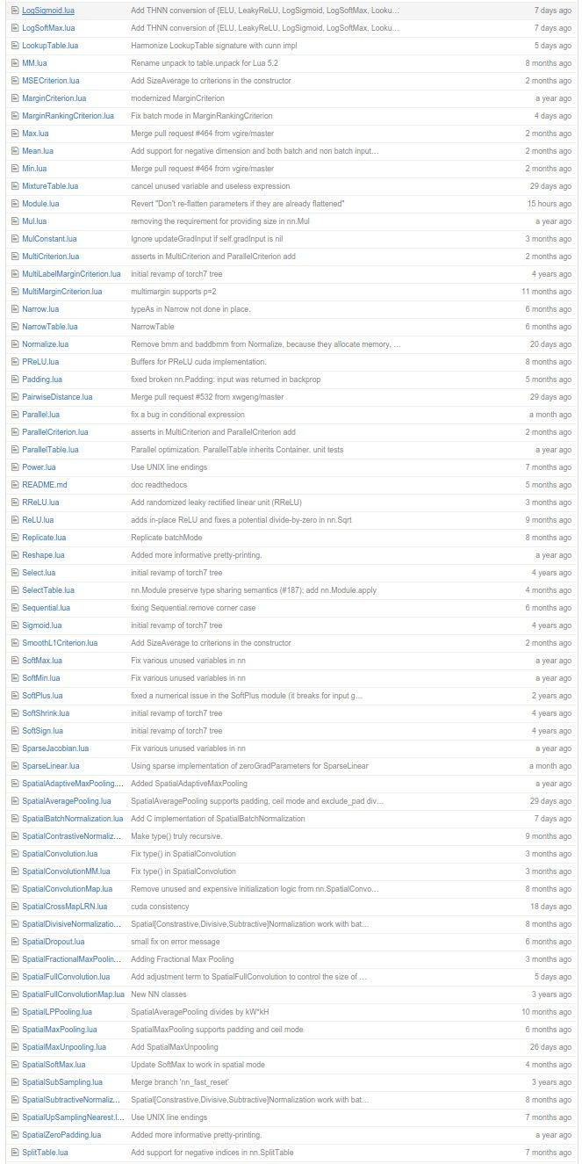
Example: Torch Layers
Fei-Fei Li & Andrej Karpathy & Justin Johnson Lecture 4 - 13 Jan 2016
Lecture 4 - 49

Slide 62
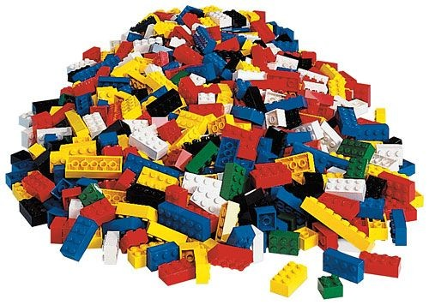
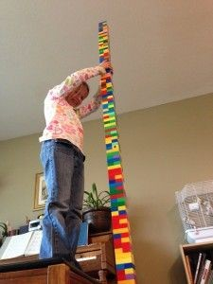

Example: Torch Layers
=
Fei-Fei Li & Andrej Karpathy & Justin Johnson Lecture 4 - 13 Jan 2016
Lecture 4 - 50

Slide 63
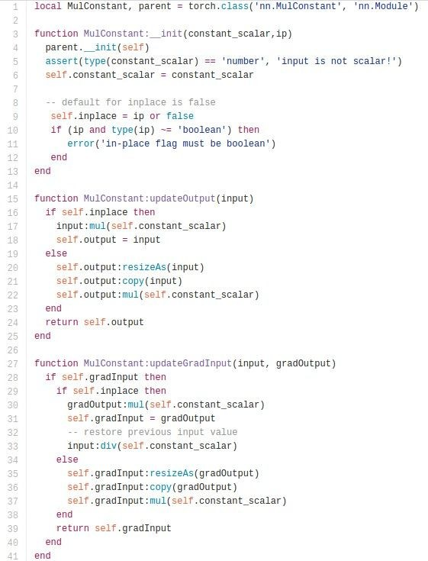

Example: Torch MulConstant
initialization forward()
backward()
Lecture 4 - 51

Slide 64
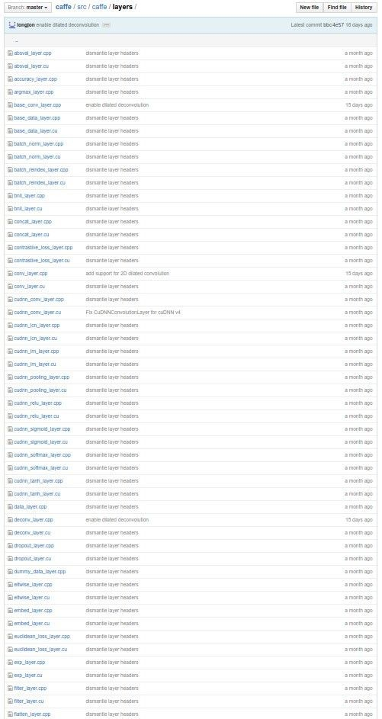
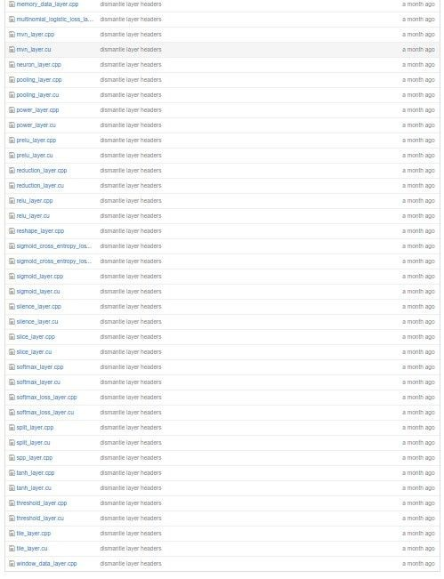
Example: Caffe Layers
Lecture 4 - 52

Slide 65
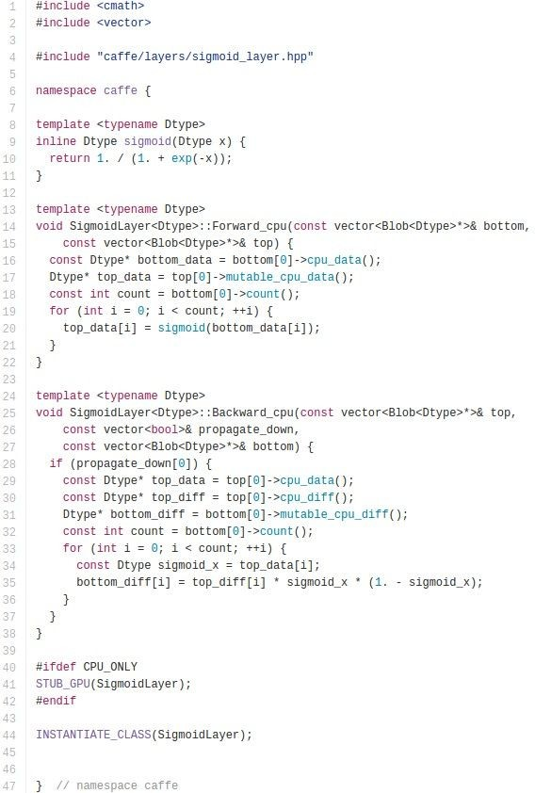

Caffe Sigmoid Layer
*top_diff
(chain rule)
Fei-Fei Li & Andrej Karpathy & Justin Johnson Lecture 4 - 13 Jan 2016
Lecture 4 - 53

Slide 66
Gradients for vectorized code ^{(x,y,z are now}
vectors)
This is now the Jacobian matrix (derivative of each element of z w.r.t. each element of x)
“local gradient”
f
gradients
Lecture 4 - 54

Slide 67
Vectorized operations
f(x) = max(0,x) (elementwise)
4096-d
input vector
4096-d
output vector
Fei-Fei Li & Andrej Karpathy & Justin Johnson Lecture 4 - 13 Jan 2016
Lecture 4 - 55

Slide 68

Vectorized operations
Jacobian matrix
f(x) = max(0,x) (elementwise)
4096-d
input vector
Q: what is the size of the Jacobian matrix?
4096-d
output vector
Lecture 4 - 56

Slide 69
Vectorized operations
Jacobian matrix
f(x) = max(0,x) (elementwise)
max(0,x)
(elementwise)
4096-d
input vector
Q: what is the size of the Jacobian matrix? [4096 x 4096!]
4096-d
output vector
Q2: what does it look like?
Fei-Fei Li & Andrej Karpathy & Justin Johnson Lecture 4 - 13 Jan 2016
Lecture 4 - 57

Slide 70
Vectorized operations
Jacobian would technically be a
[409,600 x 409,600] matrix :\
in practice we process an entire minibatch (e.g. 100) of examples at one time:
f(x) = max(0,x) (elementwise)
max(0,x)
(elementwise)
100 4096-d
input vectors
100 4096-d
output vectors
Lecture 4 - 58

Slide 71
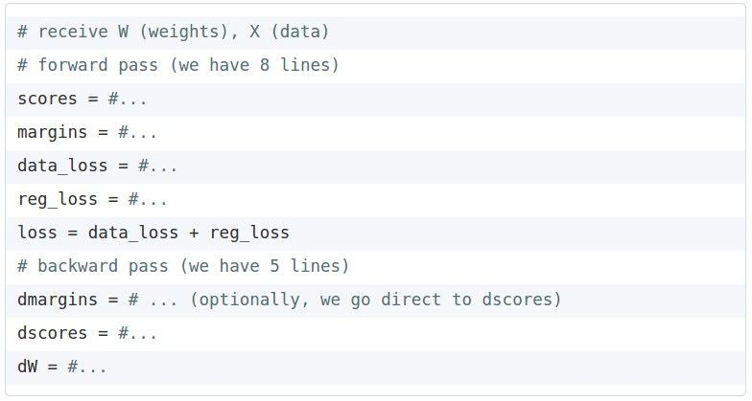
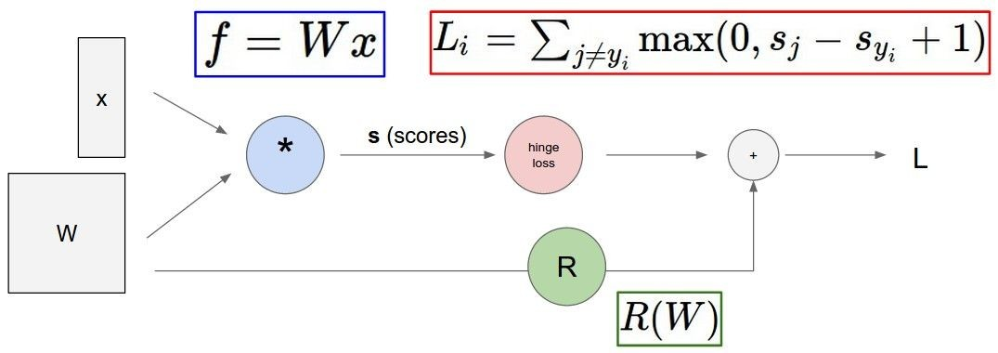
Assignment: Writing SVM/Softmax
Stage your forward/backward computation!
margins
E.g. for the SVM:
Lecture 4 - 59

Slide 72
Summary so far
neural nets will be very large: no hope of writing down gradient formula by hand for all parameters
backpropagation = recursive application of the chain rule along a computational graph to compute the gradients of all inputs/parameters/intermediates
implementations maintain a graph structure, where the nodes implement the forward() / backward() API.
forward: compute result of an operation and save any intermediates needed for gradient computation in memory
backward: apply the chain rule to compute the gradient of the loss function with respect to the inputs.
Fei-Fei Li & Andrej Karpathy & Justin Johnson Lecture 4 - 13 Jan 2016
Lecture 4 - 60

Slide 73

Neural Network: without the brain stuff
(Before) Linear score function:
Fei-Fei Li & Andrej Karpathy & Justin Johnson Lecture 4 - 13 Jan 2016
Lecture 4 - 62

Slide 74

Neural Network: without the brain stuff
(Before) Linear score function:
(Now) 2-layer Neural Network
Fei-Fei Li & Andrej Karpathy & Justin Johnson Lecture 4 - 13 Jan 2016
Lecture 4 - 63

Slide 75
Neural Network: without the brain stuff
(Before) Linear score function:
(Now) 2-layer Neural Network
x
h
W1
W2
s
3072
100
10
Fei-Fei Li & Andrej Karpathy & Justin Johnson Lecture 4 - 13 Jan 2016
Lecture 4 - 64

Slide 76

Neural Network: without the brain stuff
(Before) Linear score function:
(Now) 2-layer Neural Network
x
h
W1
W2
s
3072
100
10
Fei-Fei Li & Andrej Karpathy & Justin Johnson Lecture 4 - 13 Jan 2016
Lecture 4 - 65

Slide 77
Neural Network: without the brain stuff
(Before) Linear score function:
(Now) 2-layer Neural Network or 3-layer Neural Network
Lecture 4 - 66

Slide 78
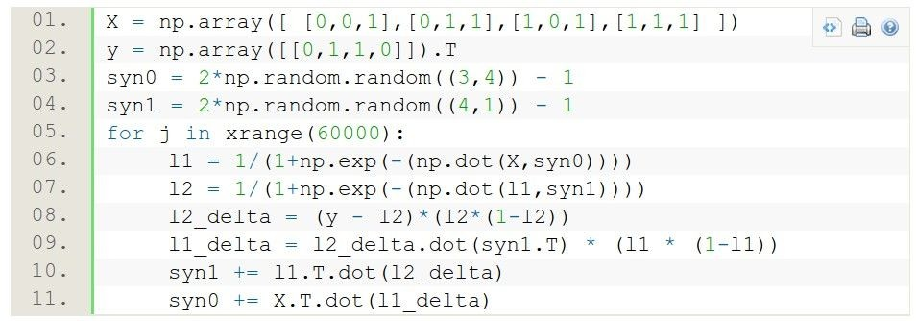
Full implementation of training a 2-layer Neural Network needs ~11 lines:
from @iamtrask, http://iamtrask.github.io/2015/07/12/basic-python-network/
Fei-Fei Li & Andrej Karpathy & Justin Johnson Lecture 4 - 13 Jan 2016
Lecture 4 - 67

Slide 79
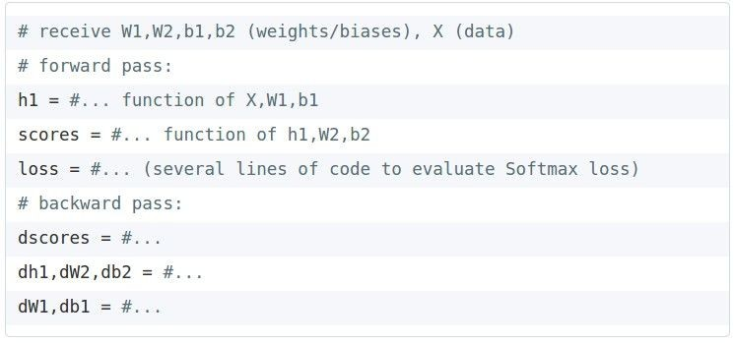
Assignment: Writing 2layer Net
Stage your forward/backward computation!
Fei-Fei Li & Andrej Karpathy & Justin Johnson Lecture 4 - 13 Jan 2016
Lecture 4 - 68

Slide 80
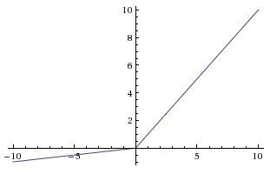
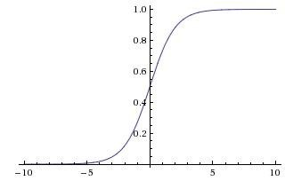

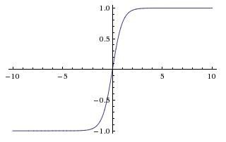


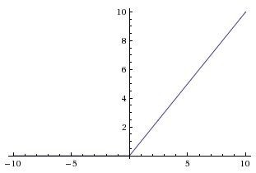
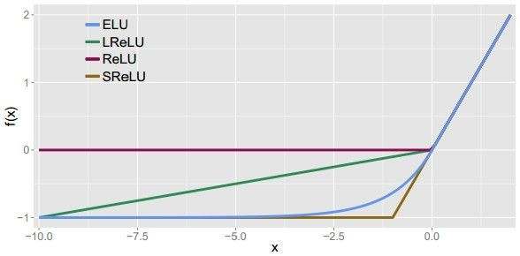
Leaky ReLU
max(0.1x, x)
Activation Functions
Sigmoid
Maxout ELU
tanh
tanh(x)
ReLU
max(0,x)
Fei-Fei Li & Andrej Karpathy & Justin Johnson Lecture 4 - 13 Jan 2016
Lecture 4 - 76

Slide 81
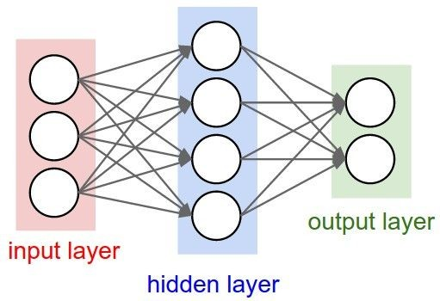
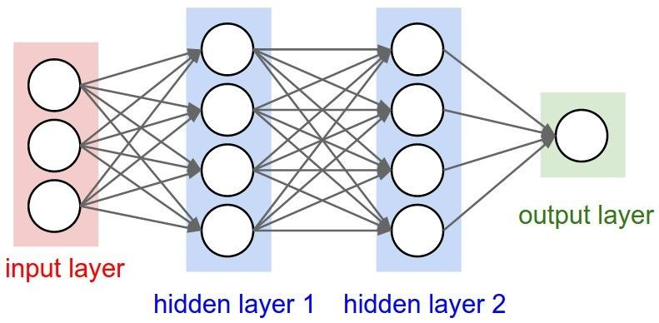
Neural Networks: Architectures
“3-layer Neural Net”, or
“2-hidden-layer Neural Net”
“Fully-connected” layers
“2-layer Neural Net”, or
“1-hidden-layer Neural Net”
Fei-Fei Li & Andrej Karpathy & Justin Johnson Lecture 4 - 13 Jan 2016
Lecture 4 - 77

Slide 82
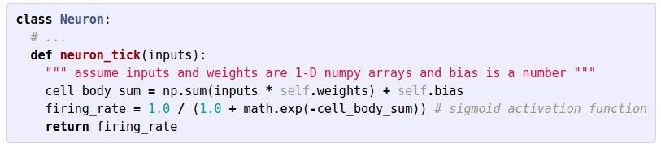
Example Feed-forward computation of a Neural Network
We can efficiently evaluate an entire layer of neurons.
Fei-Fei Li & Andrej Karpathy & Justin Johnson Lecture 4 - 13 Jan 2016
Lecture 4 - 78

Slide 83
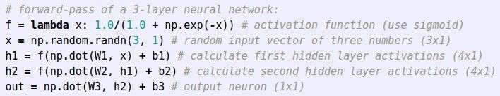
Example Feed-forward computation of a Neural Network
Fei-Fei Li & Andrej Karpathy & Justin Johnson Lecture 4 - 13 Jan 2016
Lecture 4 - 79

Slide 84
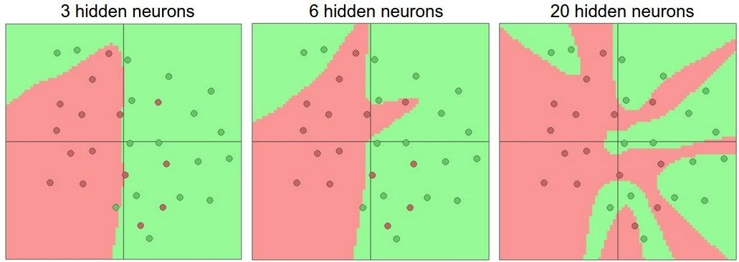
Setting the number of layers and their sizes
more neurons = more capacity
Fei-Fei Li & Andrej Karpathy & Justin Johnson Lecture 4 - 13 Jan 2016
Lecture 4 - 80

Slide 85
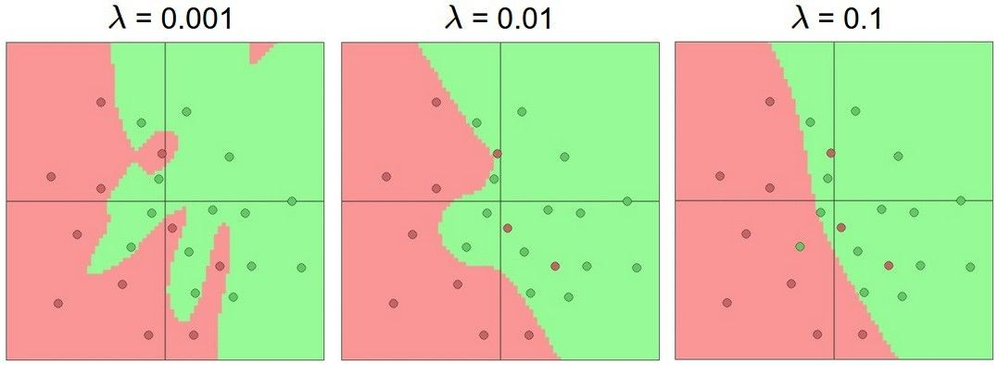
Do not use size of neural network as a regularizer. Use stronger regularization instead:
(you can play with this demo over at ConvNetJS: http://cs.stanford. edu/people/karpathy/convnetjs/demo/classify2d.html)
Fei-Fei Li & Andrej Karpathy & Justin Johnson Lecture 4 - 13 Jan 2016
Lecture 4 - 81

